Slide 1
ML для финансового анализа Работа с реальными данными
otus.ru

Slide 2


Проверить, идет ли запись
Меня хорошо видно
&& слышно?
Ставим “+”, если все хорошо “-”, если есть проблемы

Slide 3
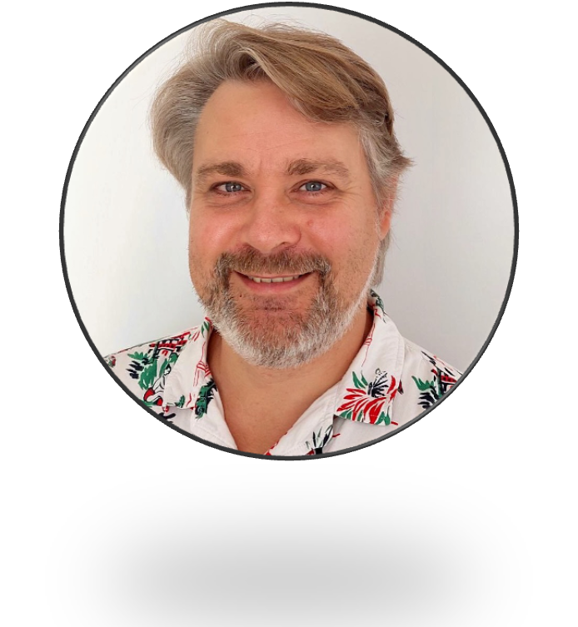
ML для финансового анализа Работа с реальными данными
Тема вебинара
Игорь Стурейко
Руководитель курсов: Reinforcement Learning, ML Professional, ML Basic, MLOps, FinML
Teamlead, главный инженер проекта,
Физический факультет МГУ, PhD теоретическая физика
Опыт:
Более 15 лет занимался прикладной математикой и мат моделированием
(Data Scientist) (Python, С++)
@stureiko (TG)
LinkedIn: igor-stureiko
@rl_fintech (Мой канал посвященный финансовым моделям)

Slide 4










Правила вебинара
Условные
обозначения
Активно
участвуем
Индивидуально
Off-topic обсуждаем
в учебной группе
Время, необходимое
на активность
Пишем в чат
Задаем вопрос
в чат или голосом
Говорим голосом
Документ
Вопросы вижу в чате,
могу ответить не сразу
Ответьте себе или
задайте вопрос

Slide 5


Маршрут вебинара
Состав мл проекта
Знакомство с ByBit
Знакомство с T-invest

Slide 6
Цели вебинара
К концу занятия вы сможете:
1. | Познакомиться с работой через брокеры
2. | Разобраться как сделать готовый сервис

Slide 7
Смысл?
1. | Сложная документация у брокеров
2. | Было пройдено много материала, как теперь это все объединить?

Slide 8
Кто то выбрал в качестве проекта трейдингового бота? Какого брокеры вы используете?

Slide 9
Состав мл проекта

Slide 10
Основные компоненты проекта
Постановка задачи
Формирование таргета
Оценка нагрузки
Сбор данных
Feature Engineering
Разработка модели
Тестирование модели
Внедрение модели
Мониторинг

Slide 11

Вопросы?
Ставим “+”,
если вопросы есть
Ставим “–”,
если вопросов нет

Slide 12
Знакомство с биржами

Slide 13
Как можно работать с биржевыми данными?
Классические инструенты | Криптобиржи
OnlineBrocker(Мос биржа, Forex) Quik. (Мос биржа, СПБ) Альфа-директ(Мос-биржа) MetaTrader(Forex) Tinkoff invest(Мос биржа, СПБ) | HTX Bybit OKX Gate Bitget Phemex

Slide 14
Практический пример

Slide 15
Вопросы?
Ставим “+”,
если вопросы есть
Ставим “–”,
если вопросов нет

Slide 16
Список материалов для изучения
Tinkoff invest
Github Tinkoff api
HTX api
Base image for trading
Полный пример работы бота с брокером Quick
youtube канал по инвестициям

Slide 17



Следующий вебинар
19 Июня 2025
Консультация по проектам и домашним заданиям
Ссылка на вебинар будет в ЛК за 15 минут
Материалы
к занятию в ЛК — можно изучать
Обязательный материал обозначен красной лентой

Slide 18
Заполните, пожалуйста,
опрос о занятии
по ссылке в чате

Slide 19
Спасибо за внимание!
Приходите на следующие вебинары
Игорь Стурейко
Руководитель курсов: Reinforcement Learning, ML Professional, ML Basic, MLOps, FinML
Teamlead, главный инженер проекта,
Физический факультет МГУ, PhD теоретическая физика
Опыт:
Более 15 лет занимался прикладной математикой и мат моделированием
(Data Scientist) (Python, С++) в НИИ ПАО Газпром
@stureiko (TG)
LinkedIn: igor-stureiko
@rl_fintech (Мой канал о моделях в бизнесе)

